Slide 1
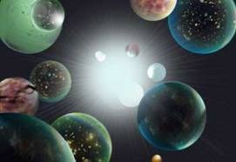
স্বাগতম

Slide 2
পরিচিতি
হাবিল আহমেদ সহকারী শিক্ষক (কম্পিউটার) আশুজিয়া জে. এন. সি শিক্ষা প্রতিষ্ঠান কেন্দুয়া, নেত্রকোনা।

Slide 3
অষ্টম শ্রেণি
সাধারণ বিজ্ঞান
অষ্টম অধ্যায়

Slide 4
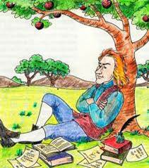
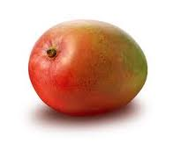
পৃথিবীর আকর্ষণে ফল মাটিতে পরে।

Slide 5
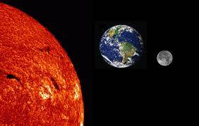
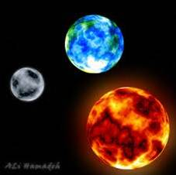
মহাকাশ

Slide 6
মহাকর্ষ ও অভিকর্ষ

Slide 7
শিখনফল
এ পাঠ শেষে শিক্ষার্থীরা
মহাকর্ষ ও অভিকর্ষ বল কি তা বলতে পারবে।
ভর ও ওজনের মধ্যে পার্থক্য নিনর্য় করতে পারবে।

Slide 8
গ্রহ গুলো কক্ষ পথে ঘুরছে

Slide 9
দলীয় কাজ
দলীয় কাজ
মহাকর্ষ বল সম্পর্কে নিউটনের সুত্রের ধারনা ব্যাখ্যা কর।

Slide 10
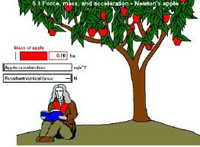
বস্তু উপর হতে নিচে পরে

Slide 11
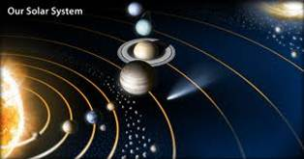
ঘুর্ণনরত গ্রহ গুলো

Slide 12
মুল্যায়ন
অভিকর্ষ বলতে কী বুঝ?
একটি বস্তু উপর হতে নিচে পরে কেন?
গ্রহ গুলো কক্ষ পথে ঘুনর্নকালে ছিটকে পরে না কেন?

Slide 13
বাড়ির কাজ
সুর্য কে কেন্দ্র করে গ্রহ গুলো নিদির্ষ্ট কক্ষ পথে ঘুরার কারন ব্যাখ্যা করতে হবে।

Slide 14
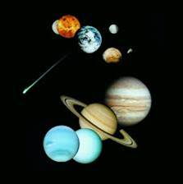
ধন্যবাদ

